Slide 1










聚焦两会
深入解读十二届人大第二次宣讲材料
内
容
详
细
已
提
炼
全
部
重
点

Slide 2

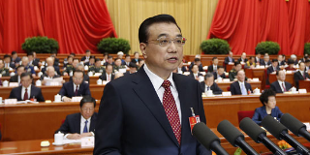

前言
2016年3月5日上午9时，十二届全国人大四次会议在人民大会堂开幕，听取国务院总理李克强作政府工作报告。

Slide 3
目录
1
2015年工作回顾
2
"十三五"时期主要目标任务和重大举措
3
2016年重点工作

Slide 4

目录
第一部分
2015年工作回顾

Slide 5


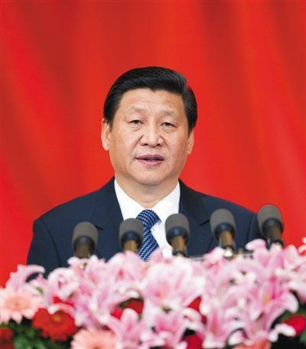
工作回顾
过去一年，我国发展面临多重困难和严峻挑战。在以习近平同志为总书记的党中央坚强领导下，全国各族人民以坚定的信心和非凡的勇气，攻坚克难，开拓进取，经济社会发展稳中有进、稳中有好，完成了全年主要目标任务，改革开放和社会主义现代化建设取得新的重大成就。

Slide 6
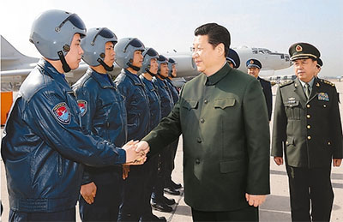
经济运行保持在合理区间
国内生产总值达到67.7万亿元，增长6.9%，在世界主要经济体中位居前列。
粮食产量实现"十二连增"，居民消费价格涨幅保持较低水平。
特别是就业形势总体稳定，城镇新增就业1312万人，超过全年预期目标，成为经济运行的一大亮点。

Slide 7
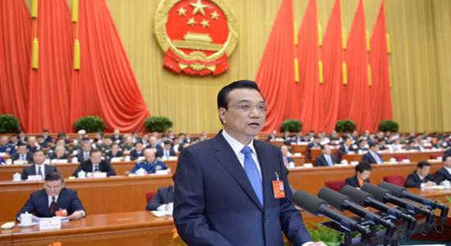
结构调整取得积极进展
服务业在国内生产总值中的比重上升到50.5%，首次占据"半壁江山"。
消费对经济增长的贡献率达到66.4%。
高技术产业和装备制造业增速快于一般工业。
单位国内生产总值能耗下降5.6%。

Slide 8
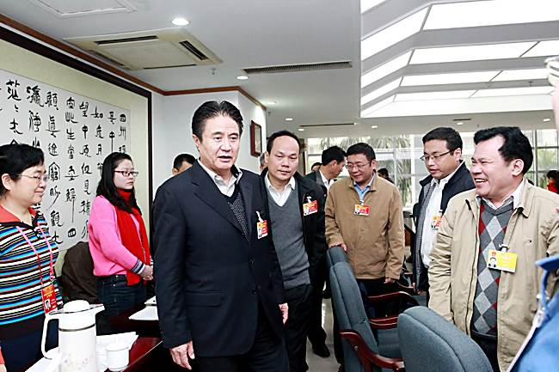
发展新动能加快成长
创新驱动发展战略持续推进，互联网与各行业加速融合，新兴产业快速增长。
大众创业、万众创新蓬勃发展，全年新登记注册企业增长21.6%，平均每天新增1.2万户。
新动能对稳就业、促升级发挥了突出作用，正在推动经济社会发生深刻变革。

Slide 9
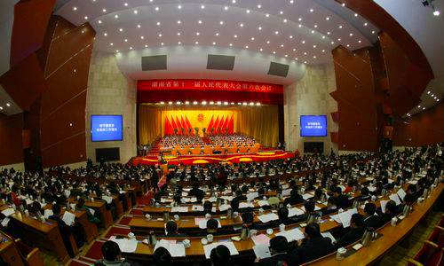
人民生活进一步改善
全国居民人均可支配收入实际增长7.4%，快于经济增速。
去年末居民储蓄存款余额增长8.5%，新增4万多亿元。
又解决6434万农村人口饮水安全问题。
扶贫攻坚力度加大，农村贫困人口减少1442万人。

Slide 10


科技领域一批创新成果达到国际先进水平，第三代核电技术取得重大进展，国产C919大型客机总装下线，屠呦呦获得诺贝尔生理学或医学奖。对我国发展取得的成就，全国各族人民倍感振奋和自豪！

Slide 11
回顾过去一年，成绩来之不易。
这些成绩，是在极为复杂严峻的国际环境中取得的。去年世界经济增速为6年来最低，国际贸易增速更低，大宗商品价格深度下跌，国际金融市场震荡加剧，对我国经济造成直接冲击和影响。这些成绩，是在国内深层次矛盾凸显、经济下行压力加大的情况下取得的。面对"三期叠加"的局面，经济工作遇到不少两难甚至多难问题，需要远近结合，趋利避害，有效应对。这些成绩，是在我国经济总量超过60万亿元的高基数上取得的。现在国内生产总值每增长1个百分点的增量，相当于5年前1.5个百分点、10年前2.5个百分点的增量。经济规模越大，增长难度随之增加。在困难和压力面前，全国各族人民付出了极大辛劳，一步一步走了过来。这再次表明，任何艰难险阻都挡不住中国发展前行的步伐！

Slide 12


一年来，我们主要做了以下工作：
一
着力稳增长调结构防风险，创新宏观调控方式
二
围绕激发市场活力，加大改革开放力度
三
聚焦提质增效，推动产业创新升级
四
着眼开拓发展空间，促进区域协调发展和新型城镇化
五
紧扣增进民生福祉，推动社会事业改革发展
六
促进社会和谐稳定，推动依法行政和治理方式创新

Slide 13
一
着力稳增长调结构防风险，创新宏观调控方式
为应对持续加大的经济下行压力，我们在区间调控基础上，实施定向调控和相机调控。积极的财政政策注重加力增效，扩大结构性减税范围，实行普遍性降费，盘活财政存量资金。发行地方政府债券置换存量债务3.2万亿元，降低利息负担约2000亿元，减轻了地方政府偿债压力。稳健的货币政策注重松紧适度，多次降息降准，改革存贷比管理，创新货币政策工具，加大对实体经济支持力度。扩大有效投资，设立专项基金，加强水利、城镇棚户区和农村危房改造、中西部铁路和公路等薄弱环节建设。实施重点领域消费促进工程，城乡居民旅游、网购、信息消费等快速增长。去年还积极应对金融领域的多种风险挑战，守住了不发生系统性区域性风险的底线，维护了国家经济金融安全。

Slide 14
二
围绕激发市场活力，加大改革开放力度。
我们不搞"大水漫灌"式的强刺激，而是持续推动结构性改革。深入推进简政放权、放管结合、优化服务改革。取消和下放311项行政审批事项，取消123项职业资格许可和认定事项，彻底终结了非行政许可审批。工商登记前置审批精简85%，全面实施三证合一、一照一码。加强事中事后监管，优化公共服务流程。群众和企业办事更加方便，全社会创业创新热情日益高涨。
财税金融等重点改革深入推进。中央对地方专项转移支付项目减少三分之一，一般性转移支付规模增加。营改增稳步实施，资源税从价计征范围扩大。取消存款利率浮动上限，推出存款保险制度，建立人民币跨境支付系统。价格改革力度加大，中央政府定价项目减少80%，地方政府定价项目减少一半以上。国有企业、农村、投融资、生态文明等领域改革有序推进，全面深化改革的成效正在显现。

Slide 15
三
聚焦提质增效，推动产业创新升级
制定实施创新驱动发展战略纲要和意见，出台推动大众创业、万众创新政策举措，落实"互联网+"行动计划，增强经济发展新动力。一大批创客走上创业创新之路。完善农业支持政策，促进农业发展方式加快转变。针对工业增速下降、企业效益下滑，我们一手抓新兴产业培育，一手抓传统产业改造提升。启动实施《中国制造2025》，设立国家新兴产业创业投资引导基金、中小企业发展基金，扩大国家自主创新示范区。积极化解过剩产能，推进企业兼并重组。近三年淘汰落后炼钢炼铁产能9000多万吨、水泥2.3亿吨、平板玻璃7600多万重量箱、电解铝100多万吨。促进生产性、生活性服务业加快发展。狠抓节能减排和环境保护，各项约束性指标超额完成。公布自主减排行动目标，推动国际气候变化谈判取得积极成果。

Slide 16
四
着眼开拓发展空间，促进区域协调发展和新型城镇化
继续推动东、中、西、东北地区"四大板块"协调发展，重点推进"一带一路"建设、京津冀协同发展、长江经济带发展"三大战略"，在基础设施、产业布局、生态环保等方面实施一批重大工程。制定实施促进西藏和四省藏区、新疆发展的政策措施。推进户籍制度改革，出台居住证制度，加强城镇基础设施建设，新型城镇化取得新成效。

Slide 17
五
紧扣增进民生福祉，推动社会事业改革发展
在财力紧张情况下，保障民生力度继续加大。推出新的政策，重点解决高校毕业生和就业困难群体的就业创业问题。城镇保障性安居工程住房基本建成772万套，棚户区住房改造开工601万套，农村危房改造432万户，一大批住房困难家庭圆了安居梦。加快改善贫困地区义务教育薄弱学校办学条件，深化中小学教师职称制度改革，重点高校招收贫困地区农村学生人数又增长10.5%。全面推开县级公立医院综合改革，拓展居民大病保险，建立重特大疾病医疗救助制度、困难残疾人生活补贴和重度残疾人护理补贴制度。提高低保、优抚、企业退休人员基本养老金等标准，推行机关事业单位养老保险制度改革并完善工资制度。加强基本公共文化服务建设。广大人民群众有了更多获得感。

Slide 18
六
促进社会和谐稳定，推动依法行政和治理方式创新
国务院提请全国人大常委会审议法律议案11件，制定修订行政法规8部。政务公开加快推进，推广电子政务和网上办事。建立重大政策落实督查问责机制，开展第三方评估。有效应对自然灾害和突发事件。加强安全生产监管，事故总量和重特大事故、重点行业事故数量继续下降。推进食品安全创建示范行动。强化社会治安综合治理，依法打击各类违法犯罪活动，有力维护了公共安全。

Slide 19
"三严三实"专题教育，锲而不舍落实党中央八项规定精神
行政监察和审计监督
深入开展
坚决纠正
加强
大力推进
"四风"，严格执行国务院"约法三章
党风廉政建设和反腐败斗争，一批腐败分子受到惩处

Slide 20
2015年是"十二五"收官之年。过去五年，我国发展成就举世瞩目。党的十八大以来，在以习近平同志为总书记的党中央坚强领导下，面对错综复杂的国际环境和艰巨繁重的国内改革发展稳定任务，我们继续坚持稳中求进工作总基调，深化改革开放，实施一系列利当前、惠长远的重大举措，"十二五"规划确定的主要目标任务全面完成。
一是经济持续较快发展。
二是结构调整取得标志性进展。
四是科技创新实现重大突破。
三是基础设施水平全面跃升。
五是人民生活水平显著提高。

Slide 21
目录
第二部分
"十三五"时期主要目标任务和重大举措

Slide 22



《纲要草案》
国民经济和社会发展第十三个五年规划纲要(草案)
紧紧围绕全面建成小康社会奋斗目标，针对发展不平衡、不协调、不可持续等突出问题，强调要牢固树立和贯彻落实创新、协调、绿色、开放、共享的发展理念，明确了今后五年经济社会发展的主要目标任务，提出了一系列支撑发展的重大政策、重大工程和重大项目，突出了以下六个方面。
国务院

Slide 23
保持经济中高速增长，推动产业迈向中高端水平
实现全面建成小康社会目标，到2020年国内生产总值和城乡居民人均收入比2010年翻一番，"十三五"时期经济年均增长保持在6.5%以上。加快推进产业结构优化升级，实施一批技术水平高、带动能力强的重大工程。到2020年，先进制造业、现代服务业、战略性新兴产业比重大幅提升，全员劳动生产率从人均8.7万元提高到12万元以上。届时，我国经济总量超过90万亿元，发展的质量和效益明显提高。在我们这样一个人口众多的发展中国家，这将是非常了不起的成就。

Slide 24
强化创新引领作用，为发展注入强大动力
创新是引领发展的第一动力，必须摆在国家发展全局的核心位置，深入实施创新驱动发展战略。启动一批新的国家重大科技项目，建设一批高水平的国家科学中心和技术创新中心，培育壮大一批有国际竞争力的创新型领军企业。持续推动大众创业、万众创新。促进大数据、云计算、物联网广泛应用。加快建设质量强国、制造强国。到2020年，力争在基础研究、应用研究和战略前沿领域取得重大突破，全社会研发经费投入强度达到2.5%，科技进步对经济增长的贡献率达到60%，迈进创新型国家和人才强国行列。

Slide 25
推进新型城镇化和农业现代化，促进城乡区域协调发展
缩小城乡区域差距，既是调整经济结构的重点，也是释放发展潜力的关键。要深入推进以人为核心的新型城镇化，实现1亿左右农业转移人口和其他常住人口在城镇落户，完成约1亿人居住的棚户区和城中村改造，引导约1亿人在中西部地区就近城镇化。到2020年，常住人口城镇化率达到60%、户籍人口城镇化率达到45%。实施一批水利、农机、现代种业等工程，推动农业适度规模经营和区域化布局、标准化生产、社会化服务。到2020年，粮食等主要农产品供给和质量安全得到更好保障，农业现代化水平明显提高。以区域发展总体战略为基础，以"三大战略"为引领，形成沿海沿江沿线经济带为主的纵向横向经济轴带，培育一批辐射带动力强的城市群和增长极。加强重大基础设施建设，高铁营业里程达到3万公里、覆盖80%以上的大城市，新建改建高速公路通车里程约3万公里，实现城乡宽带网络全覆盖。

Slide 26
推动形成绿色生产生活方式，加快改善生态环境
坚持在发展中保护、在保护中发展，持续推进生态文明建设。深入实施大气、水、土壤污染防治行动计划，加强生态保护和修复。今后五年，单位国内生产总值用水量、能耗、二氧化碳排放量分别下降23%、15%、18%，森林覆盖率达到23.04%，能源资源开发利用效率大幅提高，生态环境质量总体改善。特别是治理大气雾霾取得明显进展，地级及以上城市空气质量优良天数比率超过80%。我们要持之以恒，建设天蓝、地绿、水清的美丽中国。

Slide 27
深化改革开放，构建发展新体制
发展根本上要靠改革开放。必须全面深化改革，坚持和完善基本经济制度，建立现代产权制度，基本建成法治政府，使市场在资源配置中起决定性作用和更好发挥政府作用，加快形成引领经济发展新常态的体制机制和发展方式。"一带一路"建设取得重大进展，国际产能合作实现新的突破。对外贸易向优进优出转变，服务贸易比重显著提升，从贸易大国迈向贸易强国。全面实行准入前国民待遇加负面清单管理制度，逐步构建高标准自由贸易区网络，基本形成开放型经济新体制新格局。

Slide 28
持续增进民生福祉，使全体人民共享发展成果
坚持以人民为中心的发展思想，努力补齐基本民生保障的短板，朝着共同富裕方向稳步前进。坚决打赢脱贫攻坚战，我国现行标准下的农村贫困人口实现脱贫，贫困县全部摘帽，解决区域性整体贫困。建立国家基本公共服务项目清单。建立健全更加公平更可持续的社会保障制度。实施义务教育学校标准化、普及高中阶段教育、建设世界一流大学和一流学科等工程，劳动年龄人口平均受教育年限从10.23年提高到10.8年。实现城镇新增就业5000万人以上。完善收入分配制度，缩小收入差距，提高中等收入人口比重。完善住房保障体系，城镇棚户区住房改造2000万套。推进健康中国建设，人均预期寿命提高1岁。构建现代公共文化服务体系，实施公民道德建设、中华文化传承等工程。我们既要让人民的物质生活更殷实，又要让人民的精神生活更丰富。

Slide 29
做好"十三五"时期经济社会发展工作，实现全面建成小康社会目标，必须着力把握好三点。
第一要务不放松
推进结构性改革
新旧发展动能接续转换
三方面要求

Slide 30

牢牢抓住发展第一要务不放松
发展是硬道理，是解决我国所有问题的关键。
今后五年是跨越"中等收入陷阱"的重要阶段，各种矛盾和风险明显增多。发展如逆水行舟，不进则退。必须毫不动摇坚持以经济建设为中心，推动科学发展，妥善应对挑战，使中国经济这艘巨轮破浪远航。

Slide 31
大力推进结构性改革。
当前发展中总量问题与结构性问题并存，结构性问题更加突出，要用改革的办法推进结构调整。
在适度扩大总需求的同时，突出抓好供给侧结构性改革，既做减法，又做加法，减少无效和低端供给，扩大有效和中高端供给，增加公共产品和公共服务供给，使供给和需求协同促进经济发展，提高全要素生产率，不断解放和发展社会生产力。

Slide 32
加快新旧发展动能接续转换
经济发展必然会有新旧动能迭代更替的过程，当传统动能由强变弱时，需要新动能异军突起和传统动能转型跃上新台阶。
要推动新技术、新产业、新业态加快成长，以体制机制创新促进现代服务业等新兴产业集群，打造动力强劲的新引擎。运用信息网络等现代技术，推动生产、管理和营销模式变革，重塑产业链、供应链、价值链，改造提升传统动能，使之焕发新的生机与活力。

Slide 33
目录
第一部分
2016年重点工作

Slide 34
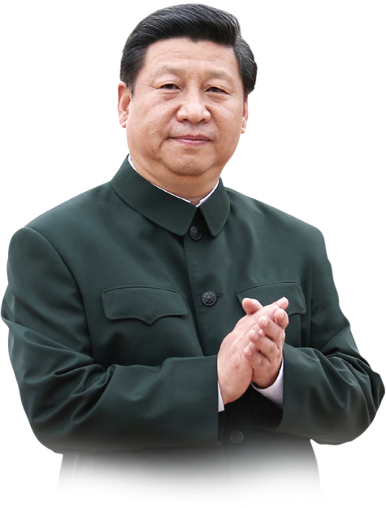
今年是全面建成小康社会决胜阶段的开局之年，也是推进结构性改革的攻坚之年。做好政府工作，必须高举中国特色社会主义伟大旗帜，全面贯彻党的十八大和十八届三中、四中、五中全会精神，以邓小平理论、"三个代表"重要思想、科学发展观为指导，深入贯彻习近平总书记系列重要讲话精神，按照"五位一体"总体布局和"四个全面"战略布局，坚持改革开放，坚持以新发展理念引领发展，坚持稳中求进工作总基调，适应经济发展新常态，实行宏观政策要稳、产业政策要准、微观政策要活、改革政策要实、社会政策要托底的总体思路，把握好稳增长与调结构的平衡，保持经济运行在合理区间，着力加强供给侧结构性改革，加快培育新的发展动能，改造提升传统比较优势，抓好去产能、去库存、去杠杆、降成本、补短板，加强民生保障，切实防控风险，努力实现"十三五"时期经济社会发展良好开局。

Slide 35

今年发展的主要预期目标：
国内生产总值增长6.5%-7%
居民消费价格涨幅3%左右
城镇新增就业1000万人以上
城镇登记失业率4.5%以内
生产总值能耗下降3.4%以上
预期目标

Slide 36
综合各方面情况
从国际看，世界经济深度调整、复苏乏力，国际贸易增长低迷，金融和大宗商品市场波动不定，地缘政治风险上升，外部环境的不稳定不确定因素增加，对我国发展的影响不可低估。
从国内看，长期积累的矛盾和风险进一步显现，经济增速换挡、结构调整阵痛、新旧动能转换相互交织，经济下行压力加大。
但困难和挑战并不可怕。中国的发展从来都是在应对挑战中前进的，没有过不去的坎。经过多年的快速发展，我国物质基础雄厚，经济韧性强、潜力足、回旋余地大，改革开放不断注入新动力，创新宏观调控积累了丰富经验。特别是我们有中国共产党的坚强领导和中国特色社会主义制度，中国人民勤劳智慧。只要我们万众一心，共克时艰，就一定能够实现全年经济社会发展目标。
我们要做打硬仗的充分准备

Slide 37
今年要重点做好八个方面工作。
稳定和完善宏观经济政策，保持经济运行在合理区间。
我们宏观调控还有创新手段和政策储备，既要立足当前、有针对性地出招，顶住经济下行压力，又要着眼长远、留有后手、谋势蓄势。继续实施积极的财政政策和稳健的货币政策，创新宏观调控方式，加强区间调控、定向调控、相机调控，统筹运用财政、货币政策和产业、投资、价格等政策工具，采取结构性改革尤其是供给侧结构性改革举措，为经济发展营造良好环境。
积极的财政政策要加大力度。今年拟安排财政赤字2.18万亿元，比去年增加5600亿元，赤字率提高到3%。其中，中央财政赤字1.4万亿元，地方财政赤字7800亿元。安排地方专项债券4000亿元，继续发行地方政府置换债券。我国财政赤字率和政府负债率在世界主要经济体中相对较低，这样的安排是必要的、可行的，也是安全的。

Slide 38
加强供给侧结构性改革，增强持续增长动力
围绕解决重点领域的突出矛盾和问题，加快破除体制机制障碍，以供给侧结构性改革提高供给体系的质量和效率，进一步激发市场活力和社会创造力。
推动简政放权、放管结合、优化服务改革向纵深发展。以敬民之心，行简政之道，切实转变政府职能、提高效能。继续大力削减行政审批事项，注重解决放权不同步、不协调、不到位问题，对下放的审批事项，要让地方能接得住、管得好。深化商事制度改革，开展证照分离试点。全面公布地方政府权力和责任清单，在部分地区试行市场准入负面清单制度。对行政事业性收费、政府定价或指导价经营服务性收费、政府性基金、国家职业资格，实行目录清单管理。深化价格改革，加强价格监管。修改和废止有碍发展的行政法规和规范性文件。创新事中事后监管方式，全面推行"双随机、一公开"监管，随机抽取检查对象，随机选派执法检查人员，及时公布查处结果。推进综合行政执法改革，实施企业信用信息统一归集、依法公示、联合惩戒、社会监督。大力推行"互联网+政务服务"，实现部门间数据共享，让居民和企业少跑腿、好办事、不添堵。简除烦苛，禁察非法，使人民群众有更平等的机会和更大的创造空间。

Slide 39
深挖国内需求潜力，开拓发展更大空间
适度扩大需求总量，积极调整改革需求结构，促进供给需求有效对接、投资消费有机结合、城乡区域协调发展，形成对经济发展稳定而持久的内需支撑。
增强消费拉动经济增长的基础作用。适应消费升级趋势，破除政策障碍，优化消费环境，维护消费者权益。支持发展养老、健康、家政、教育培训、文化体育等服务消费。壮大网络信息、智能家居、个性时尚等新兴消费。鼓励线上线下互动，推动实体商业创新转型。完善物流配送网络，促进快递业健康发展。活跃二手车市场，加快建设城市停车场和新能源汽车充电设施。在全国开展消费金融公司试点，鼓励金融机构创新消费信贷产品。降低部分消费品进口关税，增设免税店。落实带薪休假制度，加强旅游交通、景区景点、自驾车营地等设施建设，规范旅游市场秩序，迎接正在兴起的大众旅游时代。
优化区域发展格局。促进资源型地区经济转型升级。支持革命老区、民族地区、边疆地区、贫困地区发展。制定国家海洋战略，保护海洋生态环境，拓展蓝色经济空间，建设海洋强国。

Slide 40
加快发展现代农业，促进农民持续增收
继续毫不放松抓好"三农"工作，完善强农惠农富农政策，深化农村改革，拓展农民就业增收渠道，着力提高农业质量、效益和竞争力。
加快农业结构调整。粮食连续增产，为稳定物价、改善民生提供了有力保障，但也面临库存大幅增加、市场价格下跌等问题。要引导农民适应市场需求调整种养结构，适当调减玉米种植面积。按照"市场定价、价补分离"原则，积极稳妥推进玉米收储制度改革，保障农民合理收益。要多措并举消化粮食库存，大力支持农产品精深加工，延伸农业产业链条；制定新一轮退耕还林还草方案，今年退耕还林还草1500万亩，这件事一举多得，务必抓好。
强化农业基础支撑。全面完成永久基本农田划定并实行特殊保护，加强高标准农田建设，增加深松土地1.5亿亩，新增高效节水灌溉面积2000万亩。探索耕地轮作休耕制度试点。加强农业科技创新与推广，深入开展粮食绿色高产高效创建，实施化肥农药零增长行动。保障财政对农业投入，建立全国农业信贷担保体系，完善农业保险制度，引导带动更多资金投向现代农业建设。

Slide 41
推进新一轮高水平对外开放，着力实现合作共赢
面对国际经济合作和竞争格局的深刻变化，顺应国内经济提质增效升级的迫切需要，要坚定不移扩大对外开放，在开放中增强发展新动能、增添改革新动力、增创竞争新优势。
扎实推进"一带一路"建设。统筹国内区域开发开放与国际经济合作，共同打造陆上经济走廊和海上合作支点，推动互联互通、经贸合作、人文交流。构建沿线大通关合作机制，建设国际物流大通道。推进边境经济合作区、跨境经济合作区、境外经贸合作区建设。坚持共商共建共享，使"一带一路"成为和平友谊纽带、共同繁荣之路。
扩大国际产能合作。坚持企业为主、政府推动、市场化运作，实施一批重大示范项目。落实和完善财税金融支持政策，设立人民币海外合作基金，用好双边产能合作基金。推动装备、技术、标准、服务走出去，打造中国制造金字品牌。
加快实施自由贸易区战略。积极商签区域全面经济伙伴关系协定，加快中日韩自贸区等谈判，推进中美、中欧投资协定谈判，加强亚太自贸区联合战略研究。我们愿与各方一道，推进贸易投资自由化，共同构建均衡、共赢、包容的国际经贸体系。

Slide 42
加大环境治理力度，推动绿色发展取得新突破
治理污染、保护环境，事关人民群众健康和可持续发展，必须强力推进，下决心走出一条经济发展与环境改善双赢之路。
重拳治理大气雾霾和水污染。今年化学需氧量、氨氮排放量要分别下降2%，二氧化硫、氮氧化物排放量分别下降3%，重点地区细颗粒物(PM2.5)浓度继续下降。增加天然气供应，完善风能、太阳能、生物质能等发展扶持政策，提高清洁能源比重。在重点区域实行大气污染联防联控。全面推进城镇污水处理设施建设与改造，加强农业面源污染和流域水环境综合治理。加大工业污染源治理力度，对排污企业全面实行在线监测。强化环境保护督察。新修订的环境保护法必须严格执行，对超排偷排者必须严厉打击，对姑息纵容者必须严肃追究。
大力发展节能环保产业。扩大绿色环保标准覆盖面。支持推广节能环保先进技术装备，广泛开展合同能源管理和环境污染第三方治理。加大建筑节能改造力度，加快传统制造业绿色改造。开展全民节能、节水行动，推进垃圾分类处理，健全再生资源回收利用网络，把节能环保产业培育成我国发展的一大支柱产业。

Slide 43
切实保障改善民生，加强社会建设
为政之道，民生为本。我们要念之再三、铭之肺腑，多谋民生之利，多解民生之忧。财政收入增长虽放缓，但该给群众办的实事一件也不能少。
着力扩大就业创业。实施更加积极的就业政策，鼓励以创业带动就业。今年高校毕业生将高达765万人，要落实好就业促进计划和创业引领计划，促进多渠道就业创业。用好失业保险基金结余，增加稳就业资金规模，做好企业下岗职工再就业工作，对城镇就业困难人员提供托底帮扶。完成2100万人次以上农民工职业技能提升培训任务。加强对灵活就业、新就业形态的扶持。切实做好退役军人安置和就业创业服务工作。
发展更高质量更加公平的教育。教育承载着国家的未来、人民的期盼。公共教育投入要加大向中西部和边远、贫困地区倾斜力度。统一城乡义务教育经费保障机制，改善薄弱学校和寄宿制学校办学条件。鼓励普惠性幼儿园发展。办好特殊教育。今年要实现大病保险全覆盖，政府加大投入，让更多大病患者减轻负担。中央财政安排城乡医疗救助补助资金160亿元，增长9.6%。整合城乡居民基本医保制度，财政补助由每人每年380元提高到420元。改革医保支付方式，加快推进基本医保全国联网和异地就医结算。

Slide 44
加强政府自身建设，提高施政能力和服务水平
重任千钧惟担当。面对异常艰巨复杂的改革发展任务，各级政府要深入贯彻落实新发展理念，把全面建成小康社会使命扛在肩上，把万家忧乐放在心头，建设人民满意的法治政府、创新政府、廉洁政府和服务型政府。
坚持依法履职，把政府活动全面纳入法治轨道。积极推行政府法律顾问制度。深入推进政务公开，充分发挥传统媒体、新兴媒体作用，利用好网络平台，及时回应社会关切，使群众了解政府做什么、怎么做。各级政府要依法接受同级人大及其常委会的监督，自觉接受人民政协的民主监督，接受社会和舆论监督，让权力在阳光下运行。
坚持廉洁履职，深入推进反腐倡廉。认真落实党风廉政建设主体责任，严厉整治各种顶风违纪行为。加强行政监察，推进审计全覆盖。以减权限权、创新监管等举措减少寻租空间，铲除滋生腐败土壤。推动党风廉政建设向基层延伸，坚决纠正侵害群众利益的不正之风，坚定不移惩治腐败。
上下同欲者胜。我们要充分发挥中央和地方两个积极性。对真抓实干成效明显的地方，在建设资金安排、新增建设用地、财政沉淀资金统筹使用等方面，加大奖励支持力度。鼓励各地从实际出发干事创业，形成竞相发展的生动局面。

Slide 45
中华民族是一个大家庭，促进各民族和睦相处、和衷共济、和谐发展，是各族人民的根本利益和共同责任。要坚持中国特色解决民族问题的正确道路，坚持和完善民族区域自治制度，严格执行党的民族政策，深入开展民族团结进步创建活动，推动建立各民族相互嵌入式的社会结构和社区环境，促进各民族交往交流交融。落实促进民族地区发展的差别化支持政策，保护和发展少数民族优秀传统文化及特色村镇，加大扶持人口较少民族发展力度，大力实施兴边富民行动，让全国各族人民共同迈向全面小康社会。
我们要全面贯彻党的宗教工作基本方针，坚持依法管理宗教事务，促进宗教关系和谐，发挥宗教界人士和信教群众在促进经济社会发展中的积极作用。
我们要认真落实侨务政策，依法维护海外侨胞和归侨侨眷的合法权益，充分发挥他们的独特优势和重要作用，不断增强海内外中华儿女的向心力。

Slide 46
聚焦两会
深入解读十二届人大第二次宣讲材料
内
容
详
细
已
提
炼
全
部
重
点

